Slide 1
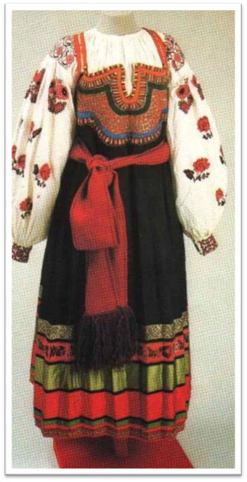
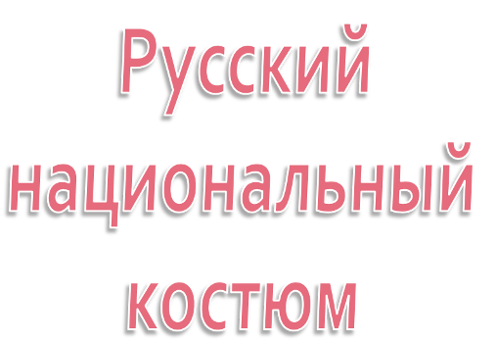


Slide 2
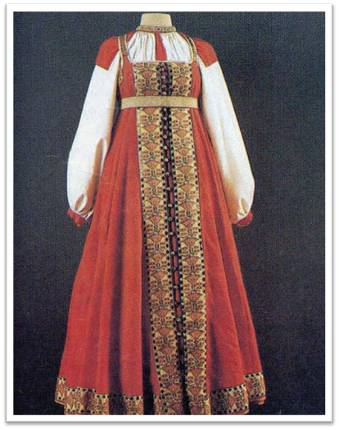
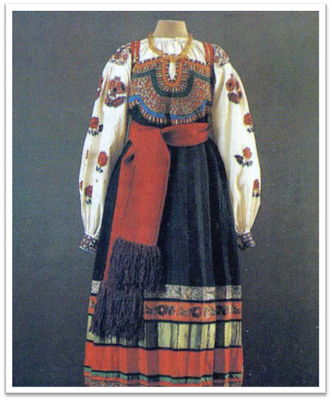
Женская праздничная одежда. Тверская губерния. Первая половина XIX в.
Женская праздничная одежда. Курская губерния. Вторая половина XIX в.
Все в костюме напоминает о красоте родной земли, рождает ощущение праздника в душе!

Slide 3
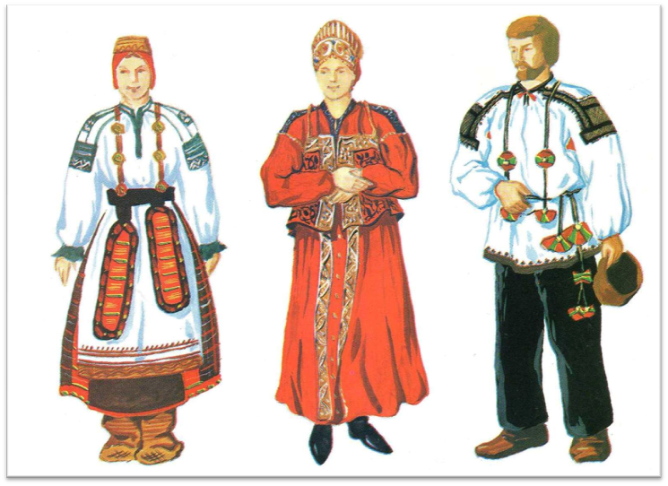
В течение нескольких веков в разных концах земли Русской складывались свои характерные особенности в одежде, и люди строго придерживались местных традиций.
Из каких элементов состоит народный костюм, какую тайну хранит его нарядное узорочье?

Slide 4
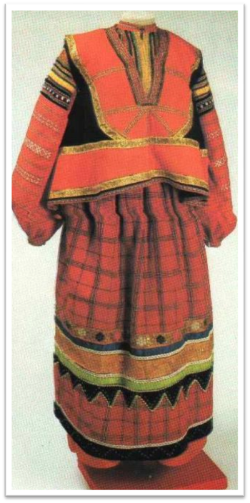
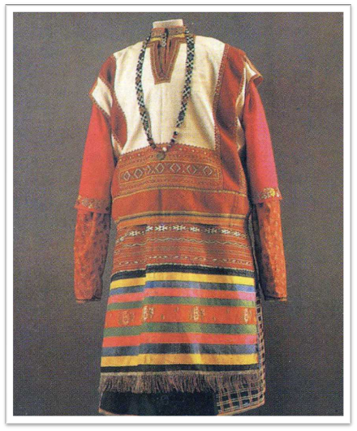
Красота и польза никогда не расходились в народном искусстве со смыслом. Одна из основных черт, свойственная народному костюму, — функциональность.

Slide 5
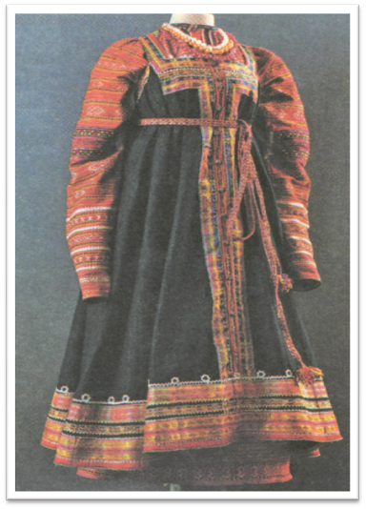
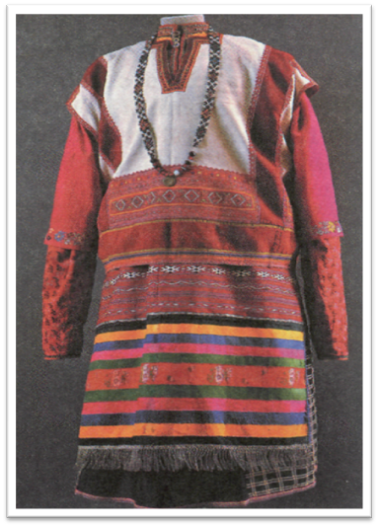
Женские костюмы были более сложными и красивы­ми. Их основной чертой являлась многослойность. В костюме чаще всего использовались белые, красные, синие (чёрные) цвета. Несмотря на многослойность одежды, её контур был мягким и лаконичным и при ходьбе сохранял плавность и текучесть линий. Весь комплекс одежды представлял собой произведение искусства.

Slide 6
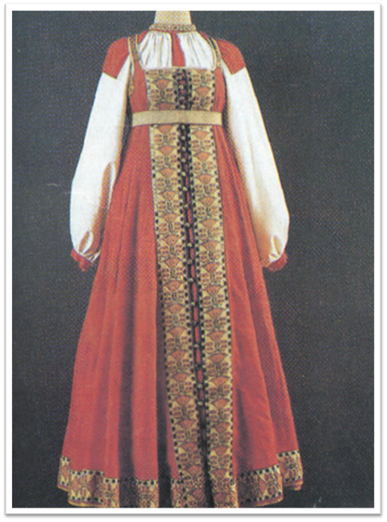
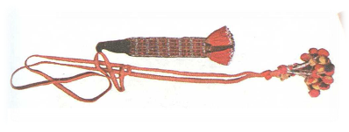
Русский народный костюм содержал много символики. Например, в женском костюме пояс разделял фигуру на верх и низ. Верх символизировал землю и небо, голова — солнце и божество, низ — воду. Таким образом, одетая в свой праздничный многослойный наряд, русская крестьянка представляла собой образ целой вселенной, как её тогда представляли люди.

Slide 7
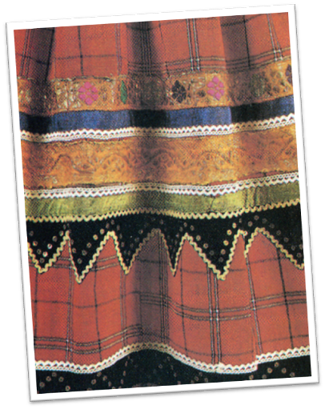
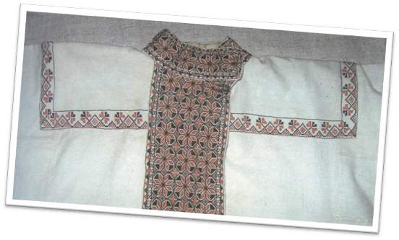
Орнаменты на одежде тоже были наполнены ёмким содержанием и символикой. Они служили оберегами и наносились на определённые части одежды: по вороту и рукавам, защищая шею и руки, на подол в той его части, которая касалась ног, и т. д.

Slide 8
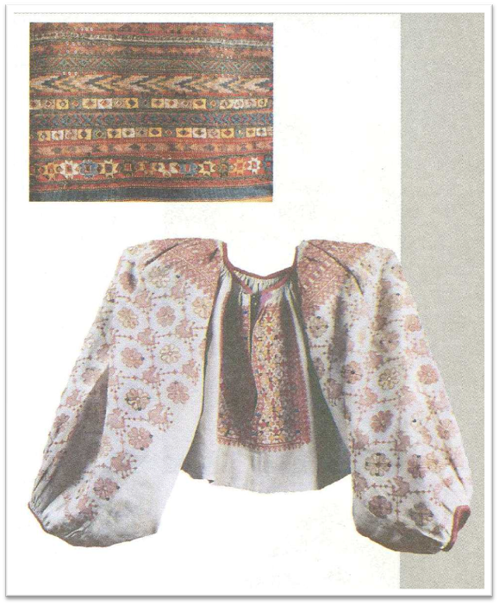
Основой женского народного костюма была рубаха. Ее шили из тонкого серебристо-белого домотканого льняного или конопляного полотна.
Вышитая женская рубаха. Русский Север, XIX в.

Slide 9
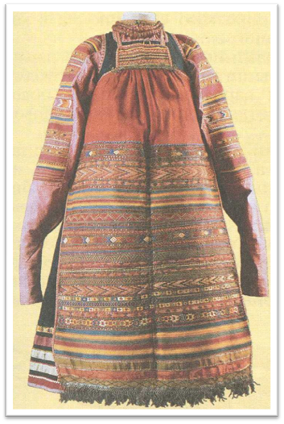
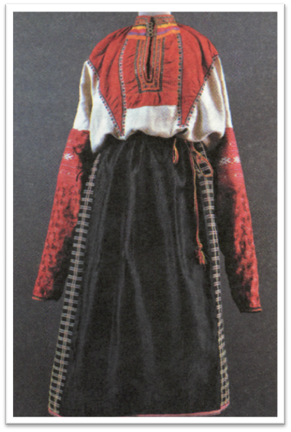
На Русском Севере еще в прошлом веке праздничной и свадебной одеждой считались рубахи-долгорукавки, рукава которых доходили до двух метров и имели прорези - - «окошки» для рук. Длинным рукавам приписывалась в старину колдовская сила. Вспомните Василису Прекрасную, у которой после каждого взмаха рук появлялись озеро, лебеди.

Slide 10
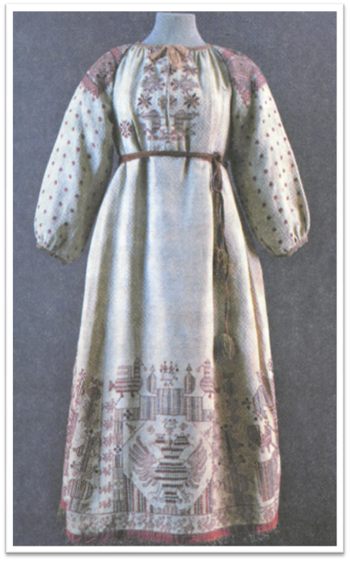
Рубаха была до пят и надевалась без сарафана. Считалось, чем богаче украшена рубаха, тем счастливее будет ее владелица, и это непременно скажется на ее потомстве. Прикасаясь к земле и травам изукрашенным подолом, женщина надеялась, что передает земле силу плодородия, скрытую в орнаментах вышивки, и сама получает взамен жизненные силы.
Вышивка на рубахе имела особое значение: она не только украшала, но оберегала, защищала женщину. Особенно тщательно украшались ворот, оплечья, грудь, подол жатвенной рубахи и рубахи-«сенокосицы»

Slide 11
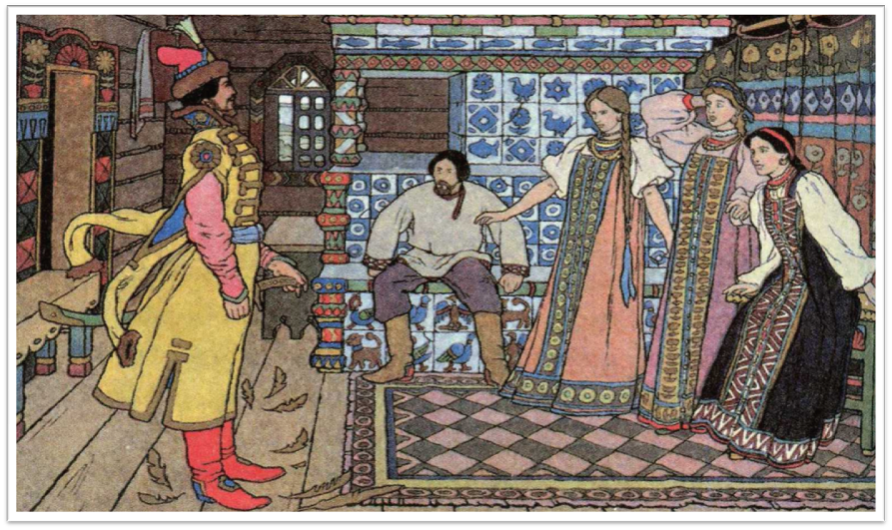
И. Билибин. Иллюстрация к сказке «Марья Моревна»
Женский костюм русского Севера часто называют «сарафанным комплексом», так как основные его части — рубаха и сарафан. Чаще всего сарафаны шили из однотонной, без узора материи синего, красного, чёрного и прочих цветов, используя льняной холст, бязь, шерсть и т. д.

Slide 12
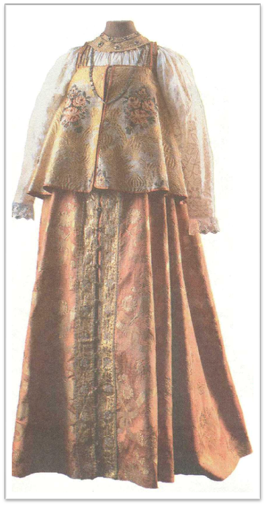
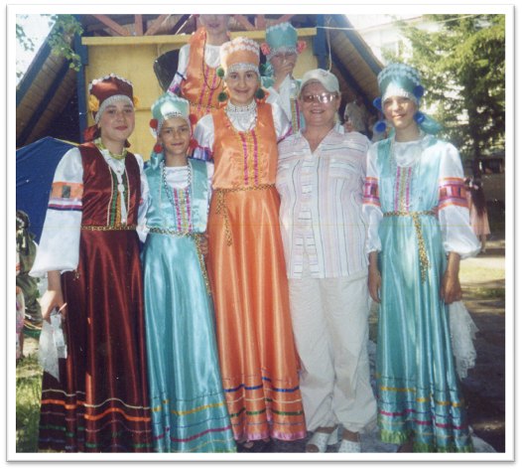
Праздничный сарафан шили из дорогой ткани, украшали спереди узорной полосой, тесьмой, серебряным кружевом, канителью и узорными пуговицами.

Slide 13
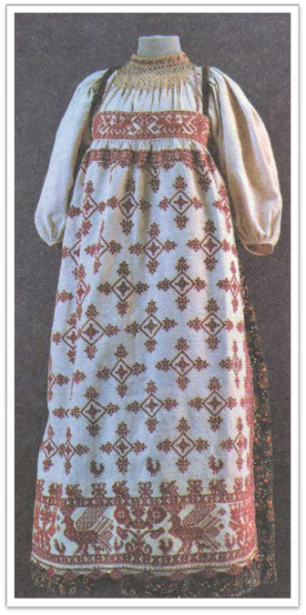
Самой декоративной и богато украшенной частью женского костюма был передник, или завеска, занавеска, запон, который закрывал, занавешивал женскую фигуру спереди обычно до колен. Он надевался поверх рубахи и сарафана, завершая весь ансамбль. Передник не только служил дополнением и украшением костюма крестьян­ки, но и предохранял платье от загрязнения. Его шили, как правило, из белой льняной или хлопчатобумажной ткани. По конструкции передники были двух типов - туникообразные (с рукавами или без) или в виде полотнища с лямками-завязками.
Женская праздничная одежда. Передник.

Slide 14
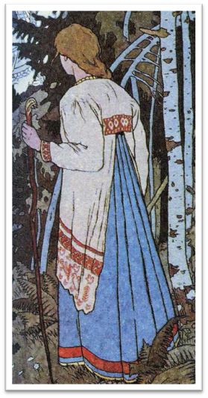
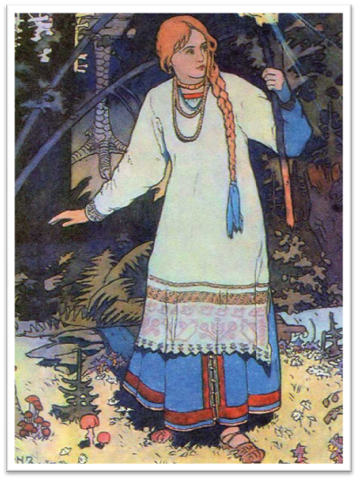
И. Билибин. Иллюстрации к сказке «Василиса Прекрасная»
Занавески могли шить из одного перегнутого пополам и сшитого по бокам полотнища ткани. Спинка занавески могла быть укорочена до лопаток или равна по длине переднему полотнищу.

Slide 15
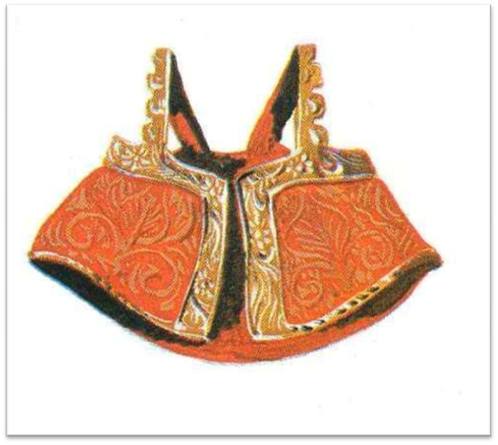
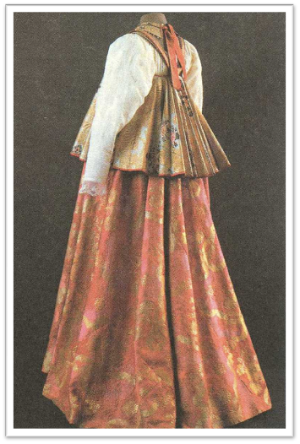
Душегрея
В холодные дни в северных губерниях России носили душегреи с длинными рукавами или без, епанечку, шугай.
Вот праздничный девичий наряд: белая с вышитыми рукавами рубаха, шелковый сарафан с узорной полосой и короткая епанечка из парчовой ткани.

Slide 16
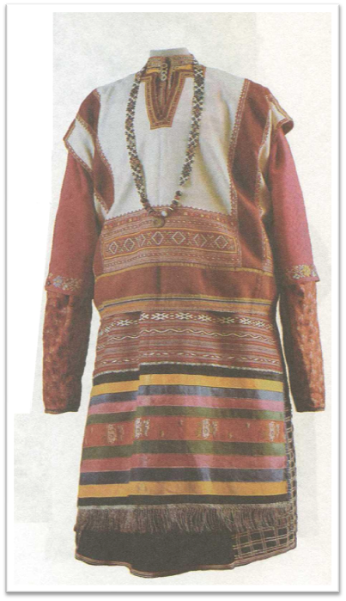
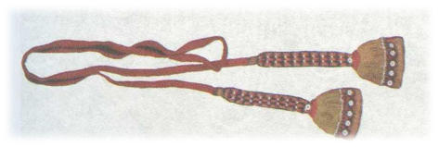
Костюм южных губерний ярче и пестрее, для него характерна повышенная узорность и преобладание в вышивках геометрического орнамента. В понёвном комплексе наиболее ярко выражен многослойный характер русского костюма. Понёва надевалась на рубаху и подпоясывалась, затем надевался передник, потом нагрудник.

Slide 17
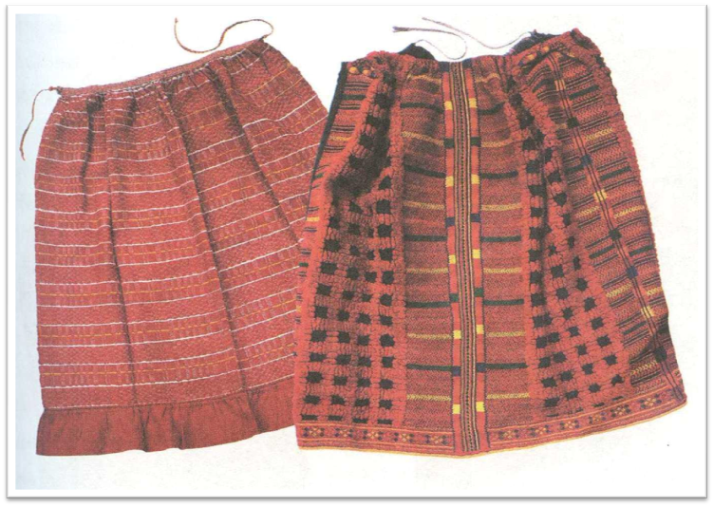
Основу его составляет понева - домотканая клетчатая юбка из шерсти, которую укрепляют на талии, причем полы ее не сходятся, и в просвете видна рубаха. Позднее прореху стали закрывать полотнищем другой материи — прошвой. Для этих костюмов характерна особая узорность, яркость и декоративность. Поневу тоже обшивали лентами и тесьмой.

Slide 18
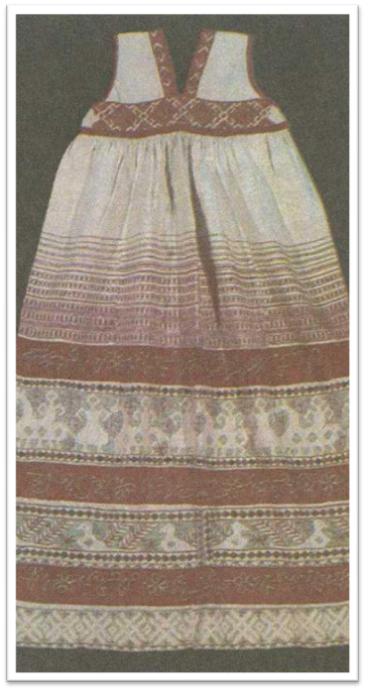
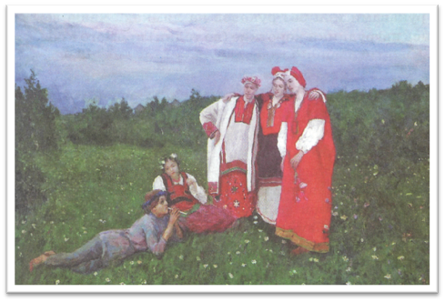
К поневе полагался передник (запон, занавеска). Передник иногда был сплошь украшен узорными полосами и нес символику, связанную с землей (ромбы, волнистые линии - знаки воды, образы матери-земли, птиц, древа жизни). Он оберегал живот (что означает «жизнь») женщины, вынашивающей дитя.
Поверх поневы и передника надевали навершник из нарядной ткани, украшенной вышивкой. Он делал женщину величавой, статной.

Slide 19
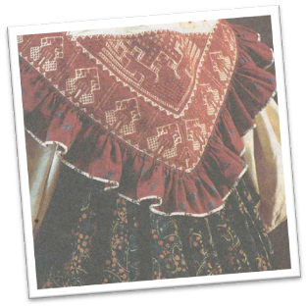
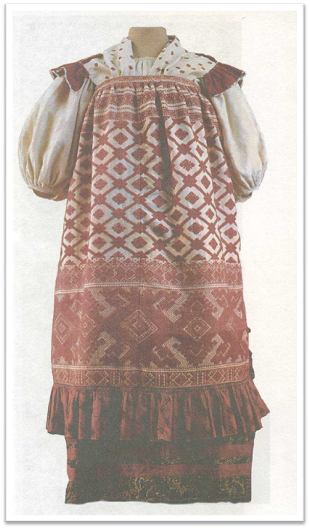
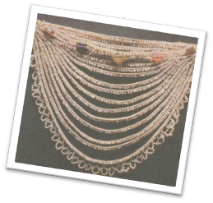
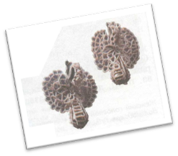
Свадебный костюм — самый нарядный и торжественный, непременно богато украшенный, несущий в себе волшебную магию красоты.
Как красиво дополняют свадебный костюм ожерелье, ряды бус и другие украшения.

Slide 20
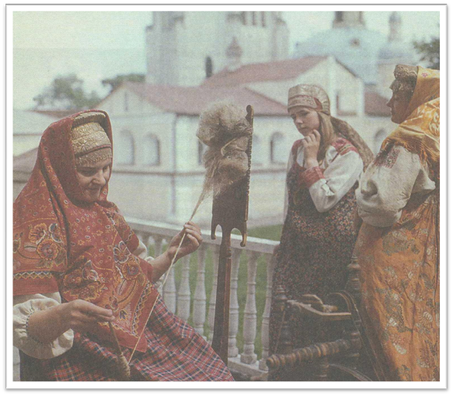
Завершает ансамбль русского костюма головной убор. Он играл огромную роль в женском костюме. По нему можно было определить возраст его владелицы, ее семейное положение: девушка на выданье, молодая женщина, женщина в возрасте, старушка.

Slide 21
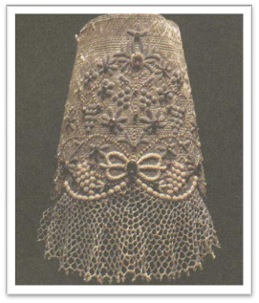
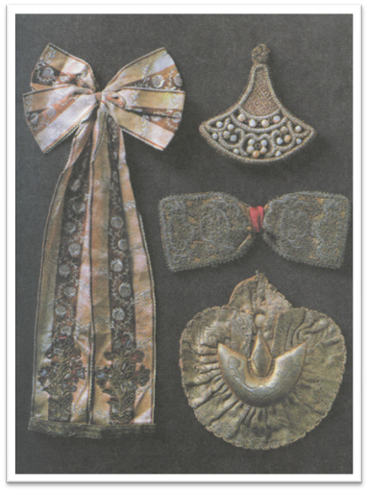
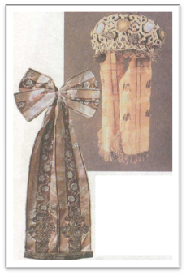
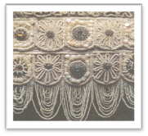
Девичий головной убор «повязка»
Коруна. Девичий свадебный головной убор
Девичий косник
Девичьи головные украшения. Накосники
Девичьи повязки, венцы, коруны скреплялись сзади, оставляя косу или распущенные волосы открытыми, - девушки имели право «светить» волосом, т. е. ходить простоволосыми. С момента замужества ходить с непокрытой головой запрещалось.

Slide 22
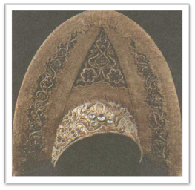
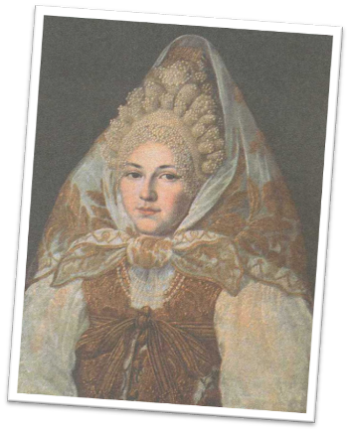
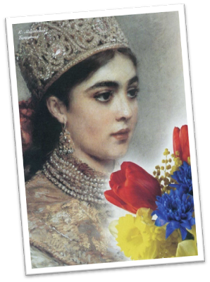
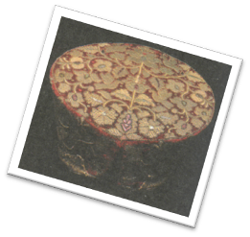
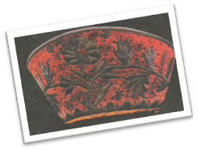
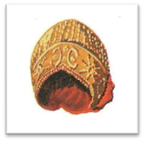
Женский головной убор «кокошник»
Женщины прятали волосы под кокошник, который в разных местах называли по-разному: кика рогатая, ряска или каблучок. Кокошник расшивали жемчугом, золотыми нитями или украшали свисающими нитями бисера, пушками. Поверх кокошника набрасывали фату из тонкой узорной ткани.

Slide 23
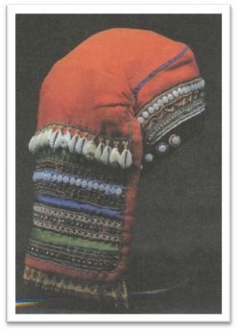
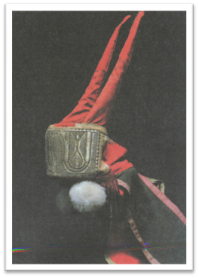
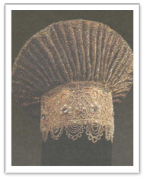
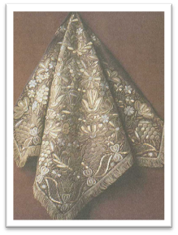
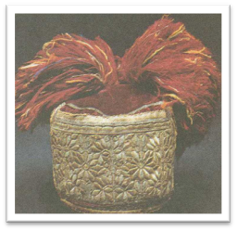

Рассмотрите форму и декор женских головных уборов. Они нередко украшены изображениями солнца, звезд, древа, птиц, да и сами названия некоторых головных уборов «птичьи»: кокошник от слова «кокошь» -- петух, кика или кичка (утка), сорока.
Женский головной убор «сборник»
Женский головной убор «повойник с подзатыльником»
Женский головной убор «рогатая кичка»
Женский головной убор «сорока »
Женский платок
Женский головной убор «сорока с мохрами»

Slide 24


Посмотрите, какое удивительное сходство просматривается между пластической формой фронтона русской избы и верхней частью женского костюма!
Крестьянка, одетая в праздничный костюм, как бы являла собой образ мира.

Slide 25


Основой мужского костюма была рубаха. Она доходила до колен и имела у ворота разрез посредине или сбоку (косоворотка). Рубаху носили навыпуск и обязательно подпоясывали. Шили ее из белой, красной или синей ткани, украшали вышивкой. Обязательной частью одежды русских крестьян были неширокие длинные штаны - порты, которые завязывались на шнурке вокруг талии. Состоятельные люди носили порты из шелка и сукна, а простой люд — холщовые.

Slide 26

Из древнерусской одежды хорошо известен зипун. Так называли узкий кафтан длиной до колен без воротника и с застежкой спереди, который носили люди с достатком. Зипунами называли также полушубки, в которых ходил народ.
Женская зимняя одежда

Slide 27


Самая незамысловатая часть костюма — обувь тоже дела­лась с выдумкой, но в народном искусстве красота и назначе­ние никогда не расходились. Крестьяне носили легкие и удобные для работы в поле лапти или подошвы, державшиеся на ремнях. В холода ноги обертывали холстом (онучи). А в праздники надевали обувь кожаную — сапоги, полусапожки, башмаки, коты. Женская обувь мало отличалась от мужской. Это были лапти, которые надевались на холщовые или суконные онучи белого или чёрного цвета, и кожаная обувь - бес­каблучные сапоги из цветной кожи (часто с вышивкой), полусапожки, кожаные чёботы, или коты, - галошеобразные туфли на невысоком каблуке с подковками, спереди и сверху орнаментированные красным и жёл­тым сафьяном, сукном и т. д.
На Севере лапти надевали только как рабочую обувь, на Юге их носили и в будни, и в праздник.

Slide 28




Автор?

Slide 29



Работы учащихся

Slide 30

Спасибо за внимание!

